Slide 1
NHIỆT LIỆT CHÀO MỪNG QUÝ THẦY CÔ
VỀ DỰ CHUYÊN ĐỀ:
“Phát huy tính chủ động, tích cực của học sinh
trong học tập môn GDCD”
Giáo viên thực hiện: Chu Thị Hồng

Slide 2



TIẾT 7 - BÀI 3:
LAO ĐỘNG CẦN CÙ,
SÁNG TẠO

Slide 3

MỤC TIÊU
- Nêu được khái niệm cầu cù, sáng tạo trong lao động và một số biểu hiện của cần cù, sáng tạo trong lao động.
- Nêu được khái niệm cầu cù, sáng tạo trong lao động và một số biểu hiện của cần cù, sáng tạo trong lao động.
- Giải thích được ý nghĩa của cần cù, sáng tạo trong lao động.
- Thể hiện được sự cần cù, sáng tạo trong lao động của bản thân.
- Trân trọng những thành quả lao động; quý trọng và học hỏi những tấm gương cần cù, sáng tạo trong lao động; phê phán những biểu hiện chây lười, thụ động trong lao động.

Slide 4






Slide 5


Em nhìn thấy bao nhiêu gương mặt
trong bức tranh?

Slide 6
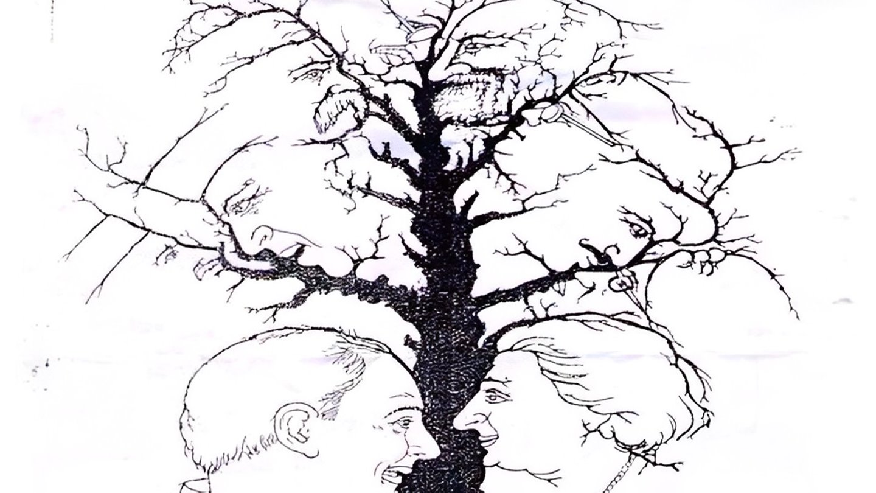

Slide 7
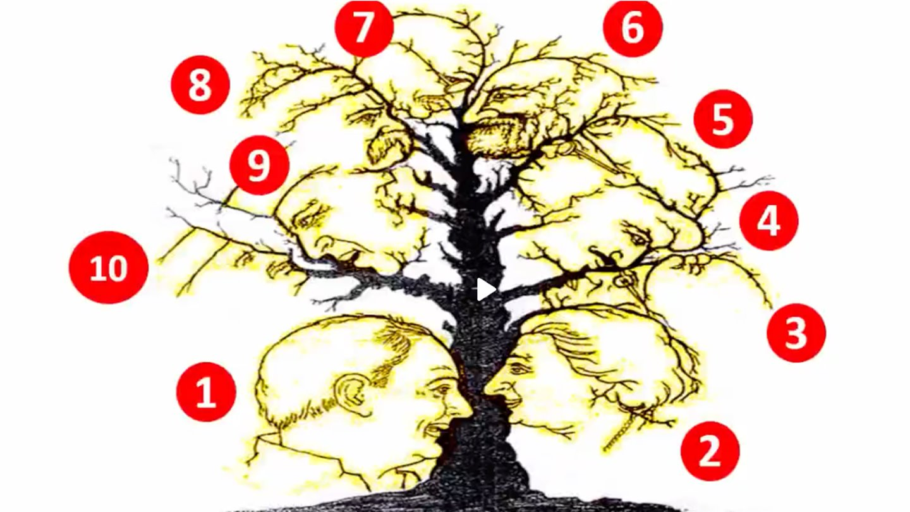

Slide 8
Em nhìn thấy bao nhiêu con vật trong bức tranh?

Slide 9


Slide 10
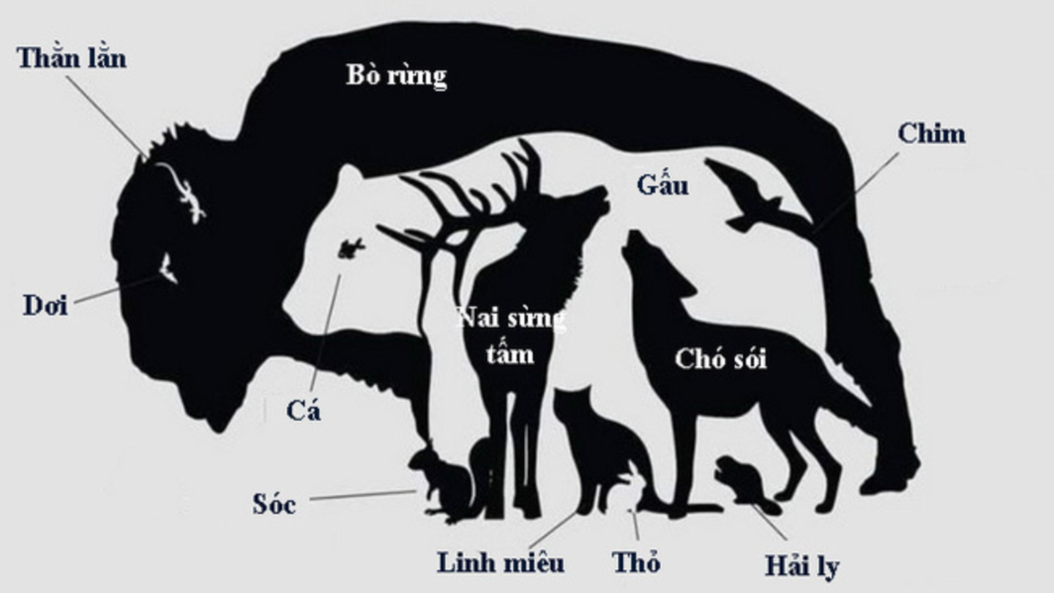

Slide 11





Slide 12


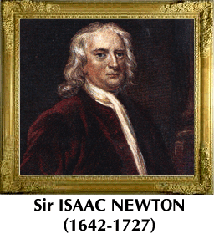
NHIỆM VỤ 1
Tìm hiểu câu chuyện: “Một tấm gương lao động cần cù, sáng tạo”

Slide 13

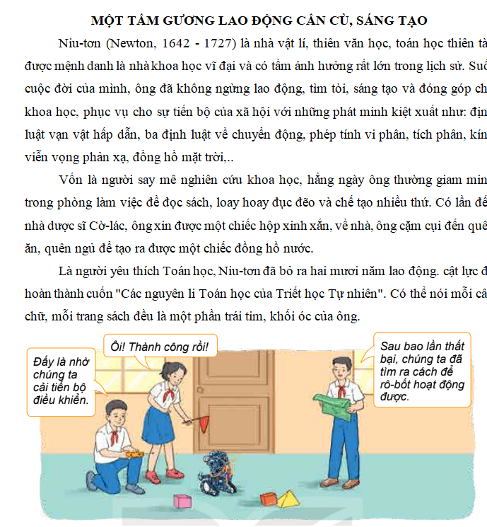
NHIỆM VỤ 2

Slide 14


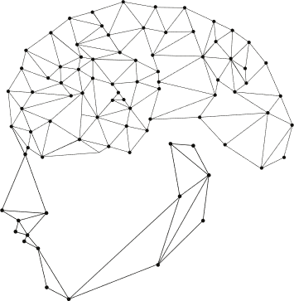


Slide 15



HOẠT ĐỘNG NHÓM
BIỂU HIỆN VỀ CẦN CÙ
BIỂU HIỆN CỦA SÁNG TẠO
BIỂU HIỆN TRÁI VỚI CẦN CÙ, SÁNG TẠO.

Slide 16
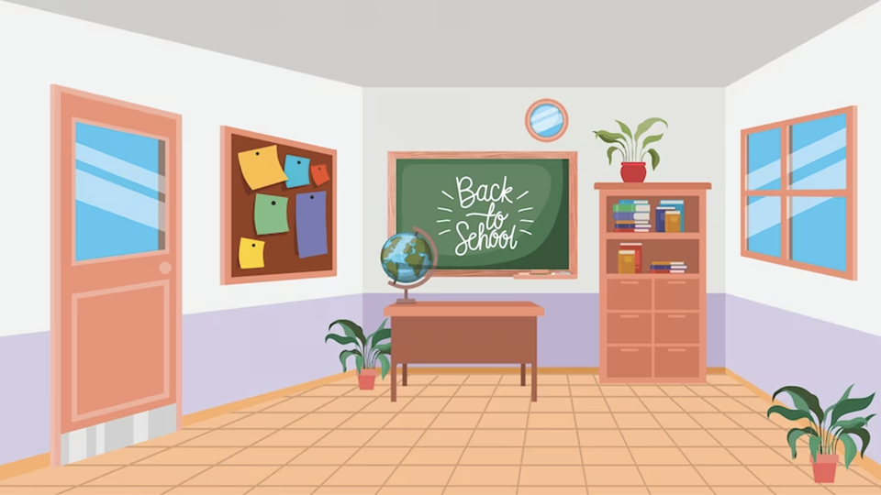



Slide 17
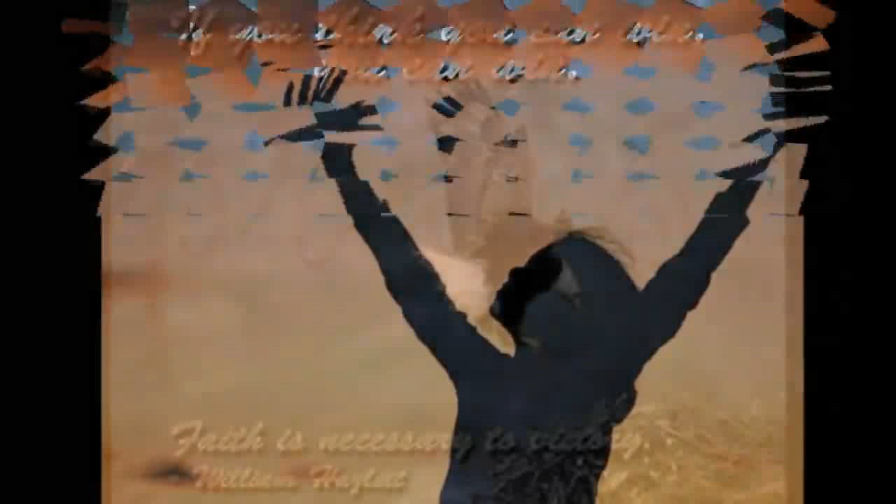

Slide 18




Slide 19
NHIỆM VỤ 1
Tình huống: Ngày mai, lớp 8A lao động vệ sinh vào tiết sinh hoạt. Trên đường đi học về, Phú, Quang và Hưng nói chuyện với nhau về buổi lao động. Trong khi nói chuyện, Quang và Hưng biết Phú chưa tích cực đã khuyên Phú giả ốm để không phải làm.
Nếu em là bạn Phú thì em sẽ làm gì?

Slide 20

NHIỆM VỤ 2
Khéo tay hay làm
Luật chơi:
- Trong vòng 2 phút hãy gập và
sắp xếp lại số quần áo được giao
- Đội nào gập nhanh và gọn hơn
đội đó sẽ giành chiến thắng

Slide 21
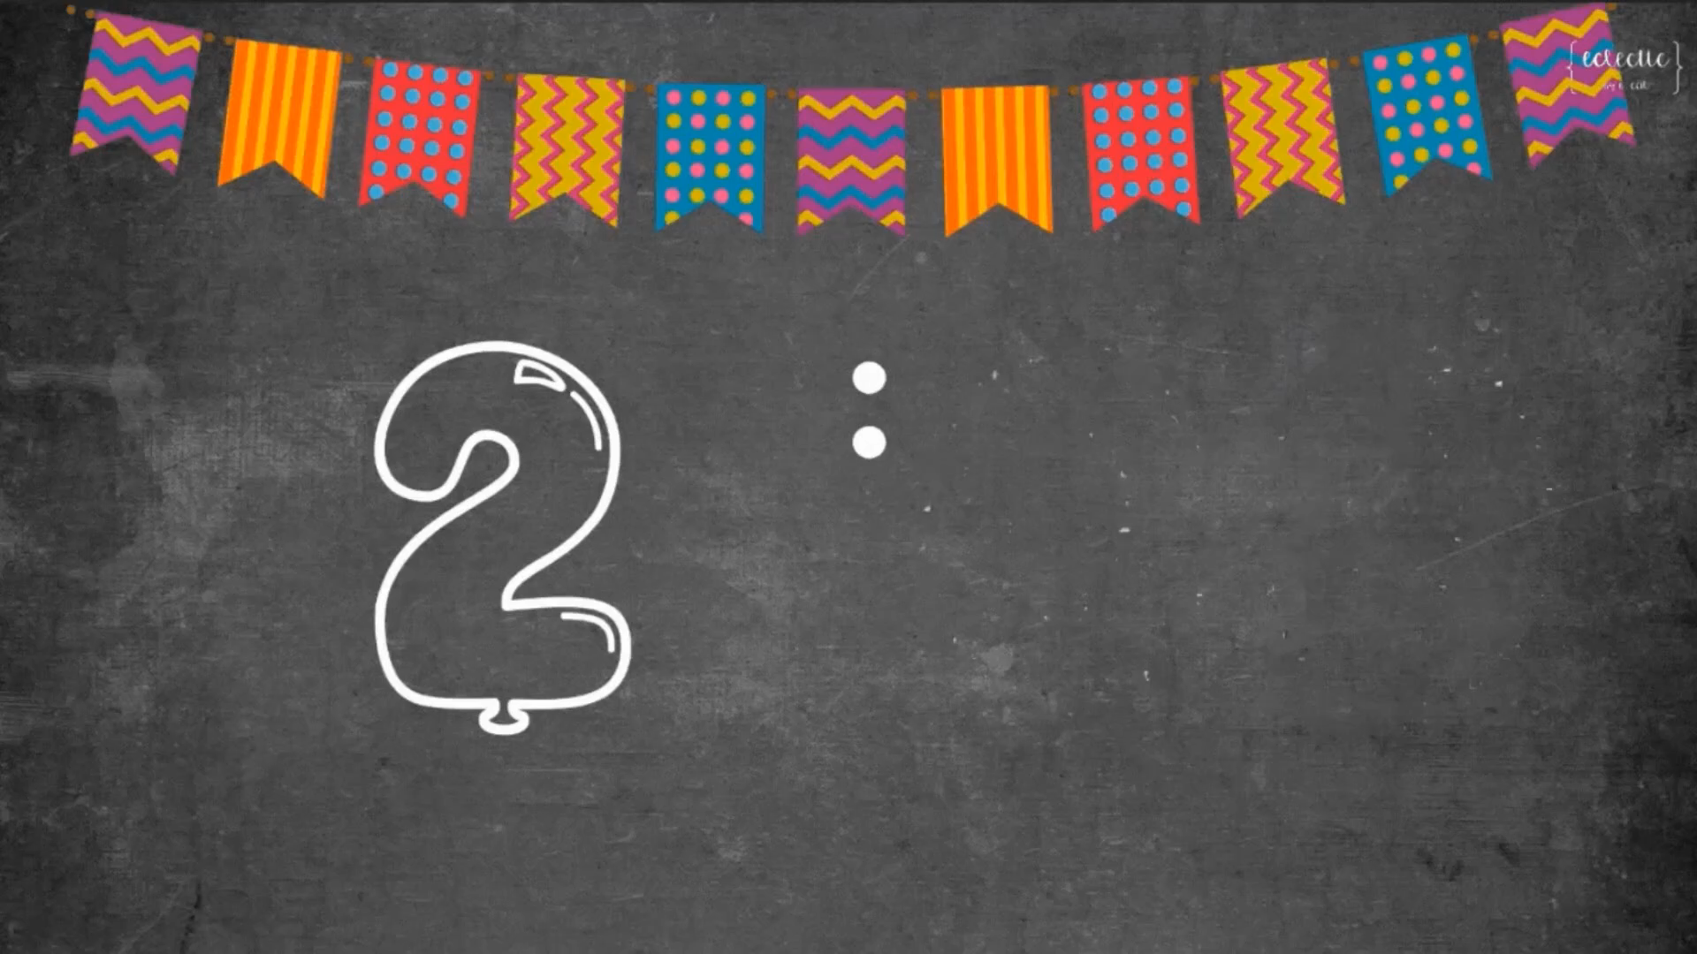

Slide 22



Slide 23

1.Từ những câu ca dao, tục ngữ, thành ngữ về những biểu hiện của lao động cần cù, sáng tạo và những biểu hiện trái ngược, em hãy chọn một hình thức nghệ thuật phù hợp để thể hiện.
2. Hãy chia sẻ về một tấm gương lao động cần cù, sáng tạo mà em biết. Em học tập được điều gì từ tấm gương đó?
3. Em và các bạn hãy thiết kế một sản phẩm thể hiện sự sáng tạo từ những vật liệu tái chế.
BÀI TẬP DỰ ÁN

Slide 24
Bài 1
Từ những câu ca dao, tục ngữ, thành ngữ về những biểu hiện của lao động cần cù, sáng tạo và những biểu hiện trái ngược, em hãy chọn một hình thức nghệ thuật phù hợp để thể hiện.

Slide 25
Bài 2
Giới thiệu:
“Một số tấm gương lao động cần cù, sáng tạo”

Slide 26
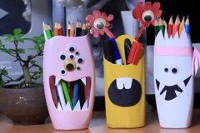
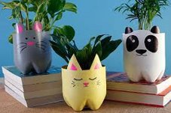
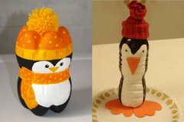
Bài 3
Em và các bạn hãy thiết kế một sản phẩm thể hiện sự sáng tạo từ những vật liệu tái chế.

Slide 27
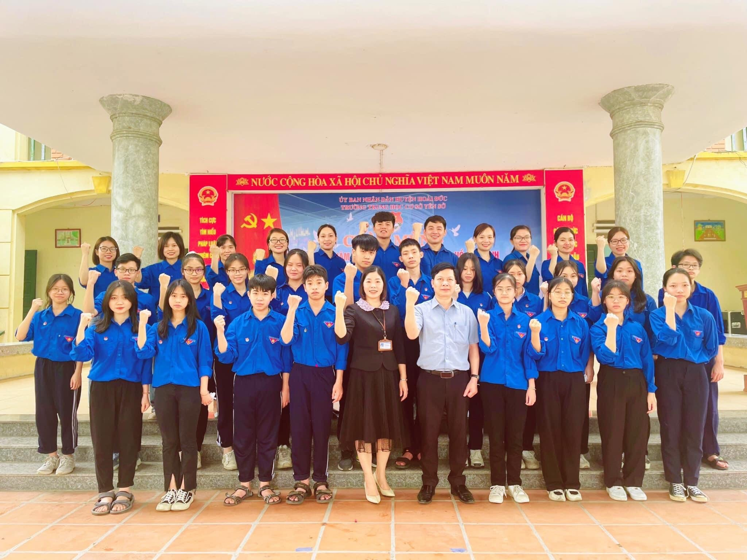


Slide 28
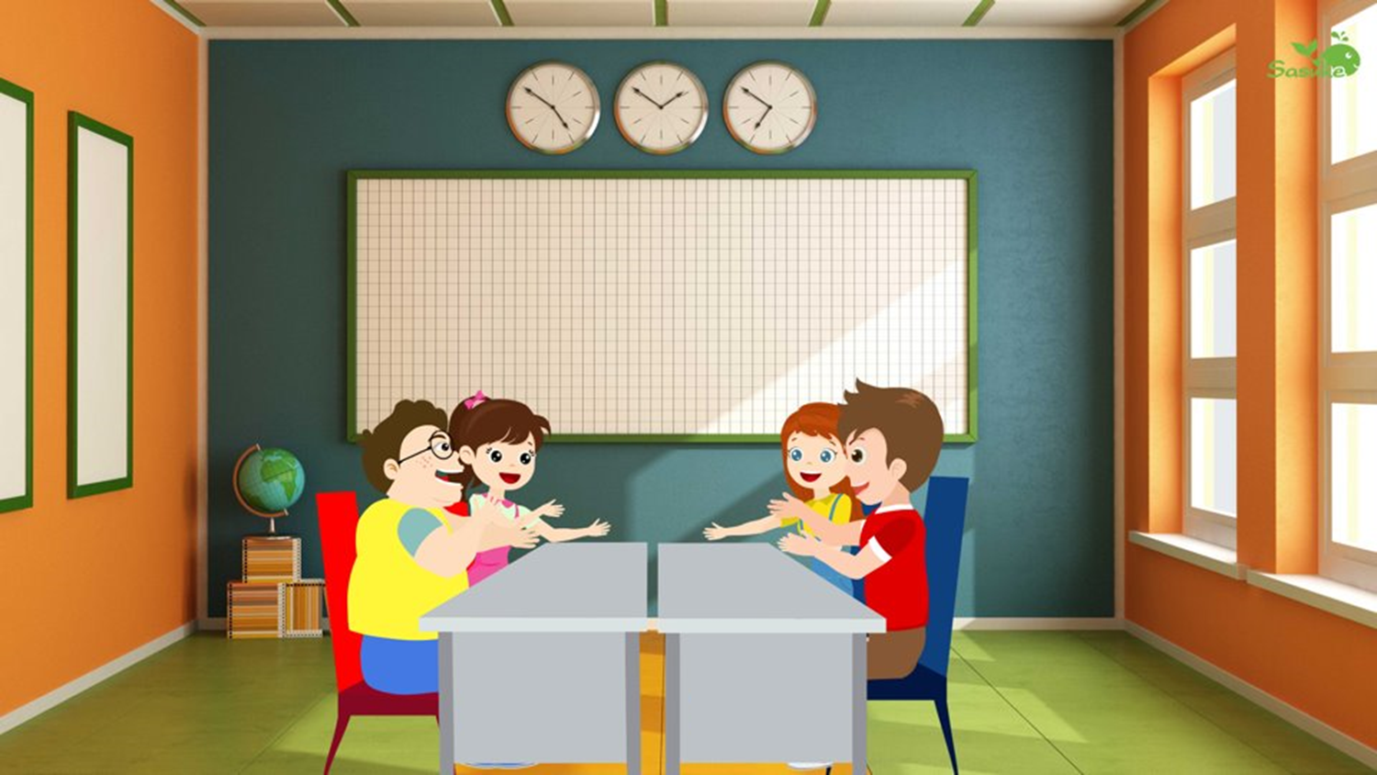
DẶN DÒ

Slide 29

DẶN DÒ
Tìm tranh ảnh, các nhân vật mà em biết, nhờ có cần cù, sáng tạo đã mang đến thành công cho bản thân, gia đình và xã hội.
Sưu tầm những câu chuyện xung quanh em, nhờ có cần cù, sáng tạo đã cải tiến công cụ, phương thức sản xuất, mang lại hiệu quả cao trong lao động.
Xây dựng một kế hoạch học tập cho mình thực hiện để đạt được kết quả học tập đạt cao trong năm học 2023 - 2024.

Slide 30
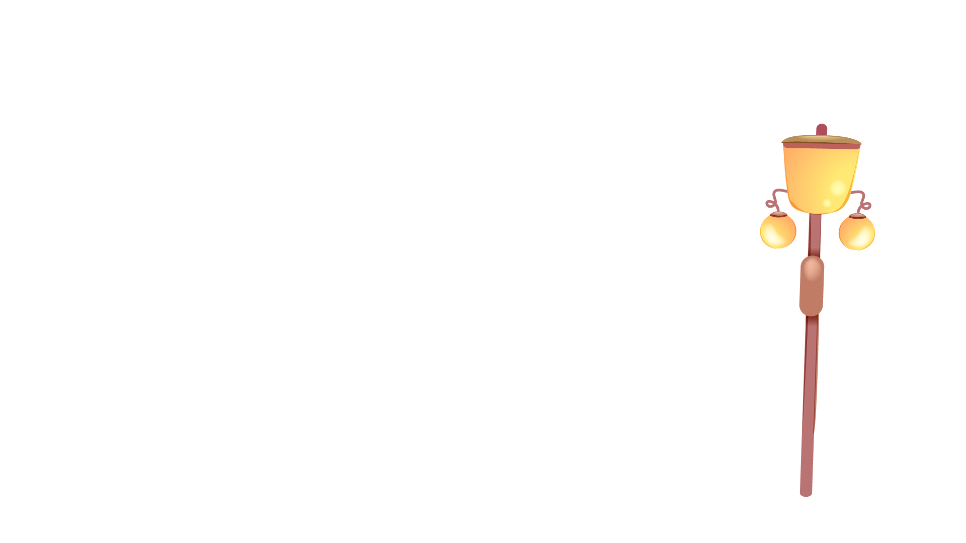



Chúc các em học tốt!

